Slide 1
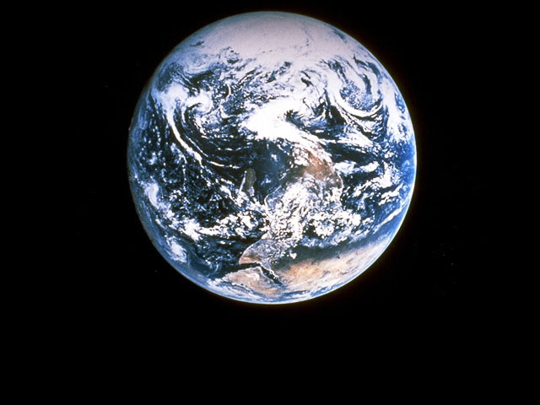
Profecias do Fim do Mundo

Slide 2
* Jesus não nos deixou no escuro com respeito a ocasião da sua volta..
SINAIS

Slide 3
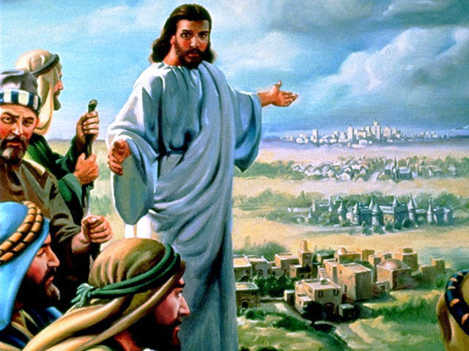
“Ora, sabeis discernir o aspecto do céu, e não podeis discernir os sinais dos tempos?” Mat. 16:3

Slide 4
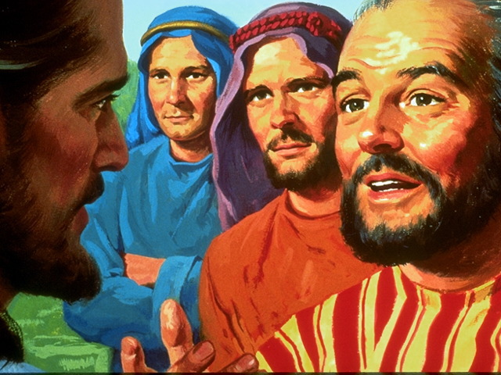
CRISTO DEIXOU MUITOS SINAIS

Slide 5
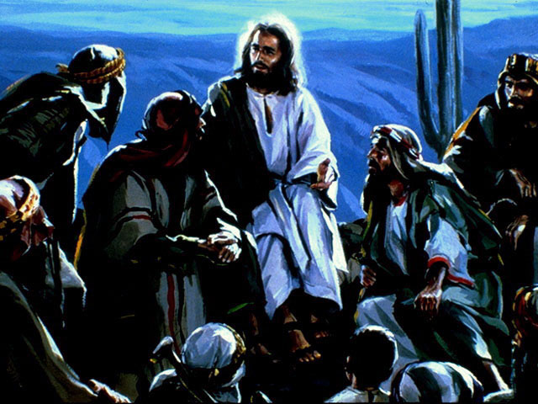
“DECLARA-NOS QUANDO SERÃO ESSAS COISAS, E QUE SINAL HAVERÁ DA TUA VINDA E DO FIM DO MUNDO.” Mateus 24: 3

Slide 6
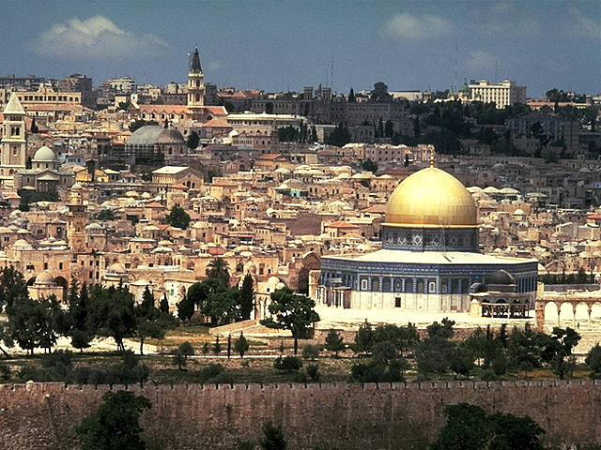
É PREDITA A DESTRUIÇÃO DE JERUSALÉM
“E te derribarão, a ti e aos teus filhos que dentro de ti estiverem; e não deixarão em ti pedra sobre pedra, porque não conheceste o tempo da tua visitação.” Mateus 19:44

Slide 7
“Ora, Jesus tendo saído do templo, ia-se retirando, quando se aproximaram dele os seus discípulos, para lhes mostrarem os edifícios do templo. Mas Ele lhes disse: Não vedes tudo isto? Em verdade vos digo que não se deixará aqui pedra sobre pedra que não seja derribada.” Mat. 24: 1,2

Slide 8
DESTRUIÇÃO 70 AD

Slide 9
EM JERUSALÉM
“APARECERAM SINAIS E PRODÍGIOS, PRENUNCIANDO DESASTRE E CONDENAÇÃO.” O Grande Conflito, pág. 27 EGW

Slide 10
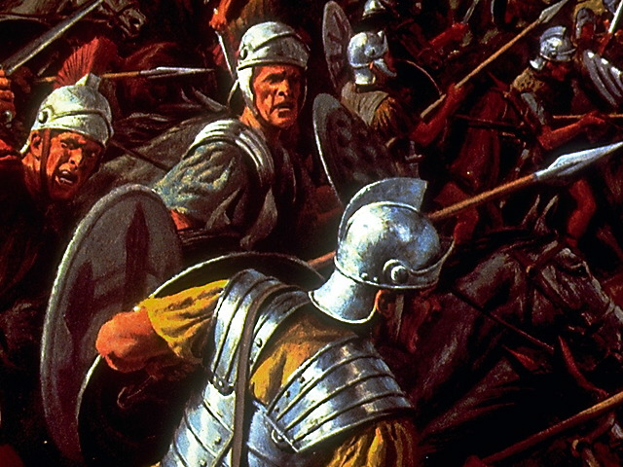
NENHUM CRISTÃO PERECEU
“Quando virdes Jerusalém cercada de exércitos, sabei que está próxima a sua devastação. Então, os que estiverem na Judéia, fujam para os montes; os que se encontram dentro da cidade, retirem-se; e os que estiverem nos campos, não entrem nela.” Lucas 21: 20,21

Slide 11
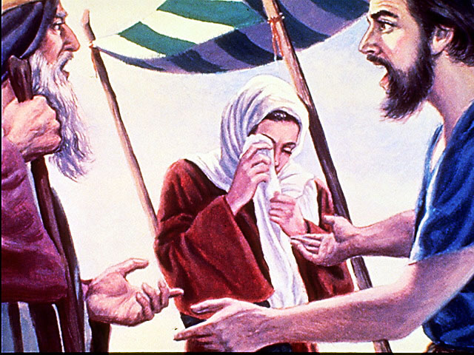
DURANTE 7 ANOS UM MENSAGEIRO EXORTOU
JERUSALÉM

Slide 12
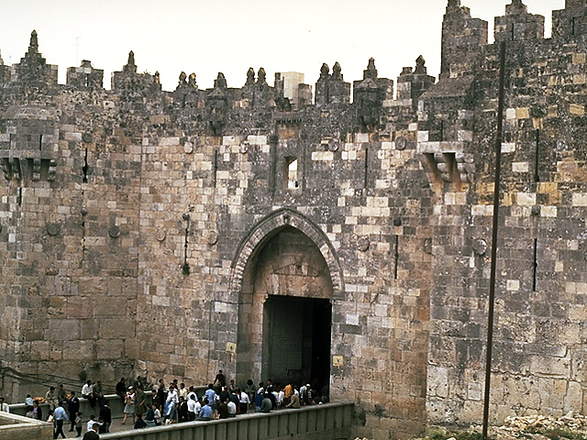
“A grande porta oriental, tão pesada que dificilmente podia ser fechada por uns vinte homens... Abriu-se à meia-noite, independente de qualquer agente visível.” O Grande Conflito, 27 EGW

Slide 13
A RETIRADA DE CÉSTIO

Slide 14
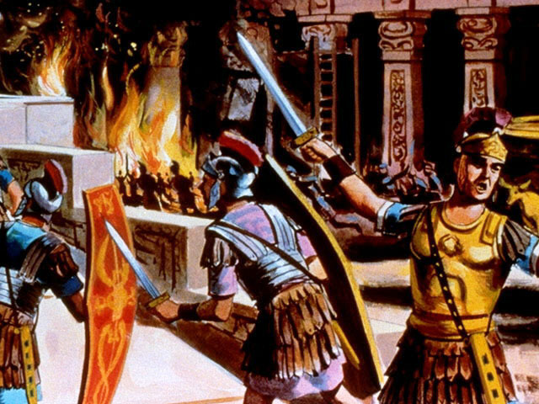
O CERCO FOI REASSUMIDO POR TITO E A CIDADE DESTRUÍDA NO ANO 70 DC

Slide 15
A Terra Treme
“... E HAVERÁ TERREMOTOS EM VÁRIOS LUGARES.”
Mateus 24:7

Slide 16
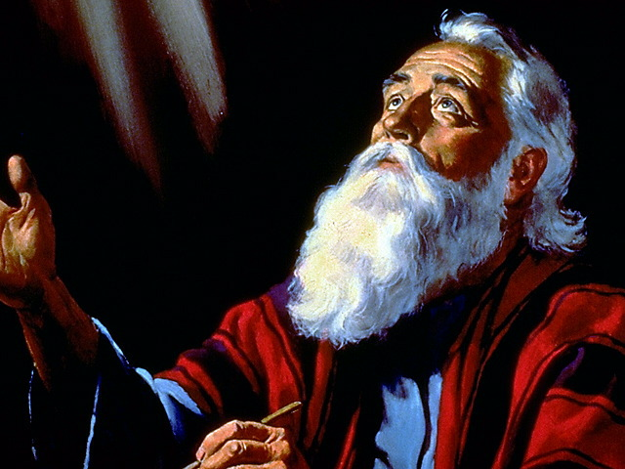
“Vi quando o Cordeiro abriu o sexto selo, e houve um grande terremoto; e o Sol tornou-se negro como saco de silício, e a lua tornou-se como sangue.” Apocalipse 6:12

Slide 17
O GRANDE TERREMOTO DE LISBOA
“Em cumprimento desta profecia ocorreu no ano 1755 (1º novembro) o mais terrível terremoto que já se registrou... Estendeu-se pela maior parte da Europa, África e América. Foi sentido na Groelândia, nas Índias Ocidentais, na Ilha da Madeira, na Noruega e Suécia, Grã-Bretanha e Irlanda. Abrangeu uma extensão de mais de dez milhões de quilômetros quadrados.

Slide 18
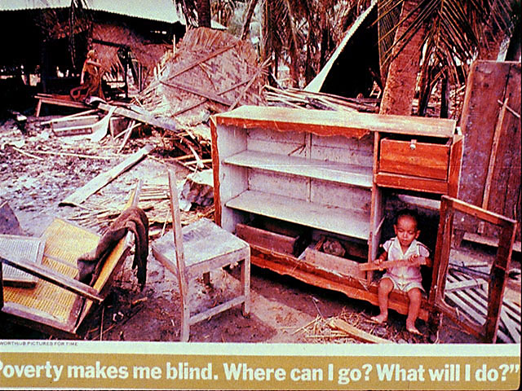
A PARTIR DO TERREMOTO DE LISBOA
TERREMOTOS CADA VEZ MAIS INTENSOS

Slide 19
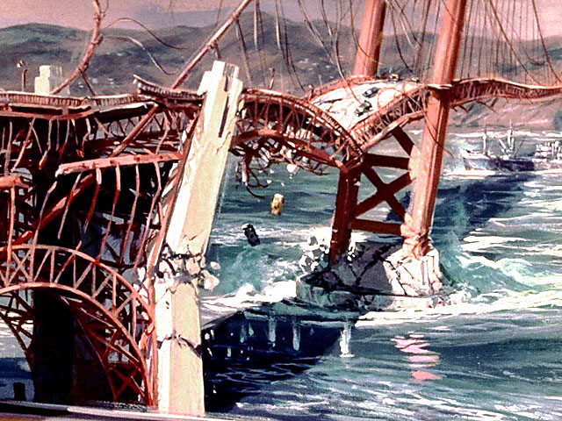
A cada ano temos cerca 6.000 grandes terremotos a mais no mundo.
Últimos 90 anos 1,5 milhões

Slide 20
Sinais no sol e na Lua
“LOGO DEPOIS DA TRIBULAÇÃO DAQUELES DIAS, O SOL ESCURECERÁ, E A LUA NÃO DARÁ A SUA LUZ.” Mateus 24:29
*25 ANOS MAIS TARDE APARECE O SINAL SEGUINTE MENCIONADO NA PROFECIA. DEFINIDAMENTE INDICADO. CG. 305, EGW

Slide 21
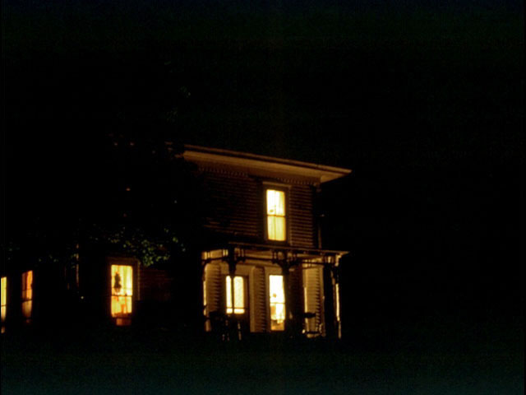
“Único ou quase único em sua espécie pelo misterioso e até agora inexplicado fenômeno que nele se verificou... Foi o dia escuro de 19 de maio de 1780 de inexplicável escuridão que cobriu todo o céu e atmosfera visíveis em Nova Inglaterra.” Nosso Primeiro Século, R. M. Devens O Grande Conflito, 306

Slide 22
O Senado Americano Estava em reunião extraordinária. O Presidente disse: se este for o último dia na terra nós estaremos trabalhando

Slide 23
“ O sol se converterá em trevas, e a lua em sangue, antes que venha o grande e terrível dia do Senhor.”
Joel 2: 31

Slide 24
“ Posto que às nove horas daquela noite a Lua surgisse cheia, não produziu o mínimo efeito em relação àquelas sombras sepulcrais. Depois de meia-noite as trevas se desvaneceram, e a Lua, ao tornar-se visível, tinha a aparência de sangue.” O Grande Conflito, 307

Slide 25
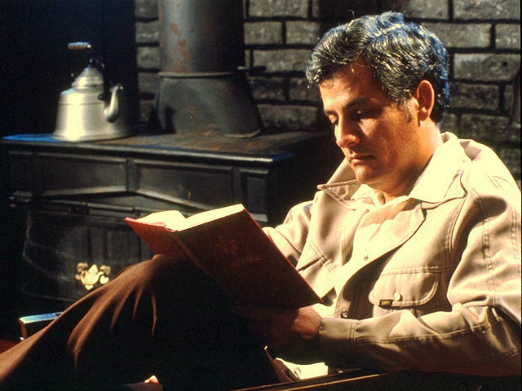
“Assim também, quando virdes acontecerem estas cousas, sabei que está próximo o reino de Deus” Lucas 21:31

Slide 26
As Estrelas na Profecia
“AS ESTRELAS CAIRÃO DO CÉU E OS PODERES DOS CÉUS SERÃO ABALADOS.”
Mateus 24:29

Slide 27
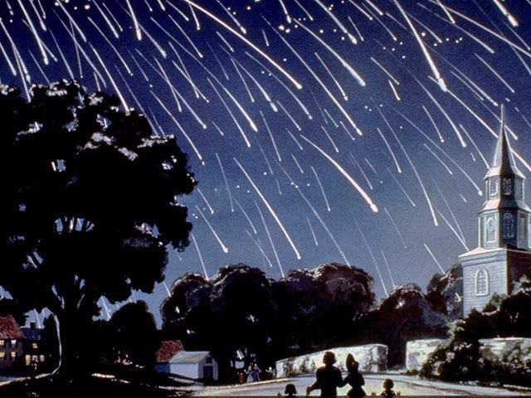
13/11/1833
“Raras vezes caiu chuva mais densa do que caíram os meteoros em direção à Terra; Leste, Oeste, Norte e Sul, tudo era o mesmo. Em uma palavra, o céu inteiro parecia em movimento... O espetáculo como descreveu o diário do professor Silliman, foi visto por toda a América do Norte... Desde as duas horas até pleno dia...” Os Grandes Acontecimentos do Maior dos Séculos, R. M. Devens. GC, 333

Slide 28
“E as estrelas do céu caíram sobre a Terra, como quando a figueira lança de si os seus figos verdes, abalada por um vento forte.” Apoc. 6:13

Slide 29
“Não era possível contemplar um quadro mais fiel de uma figueira lançando seus figos quando açoitada por um vento forte.” The Old Country-man, no Advertiser, vespertino de Portland, de 26/11/1833. GC, 333

Slide 30
A ausência Fatal
“O AMOR DE MUITOS ESFRIARÁ S. MT 24:12 “

Slide 31
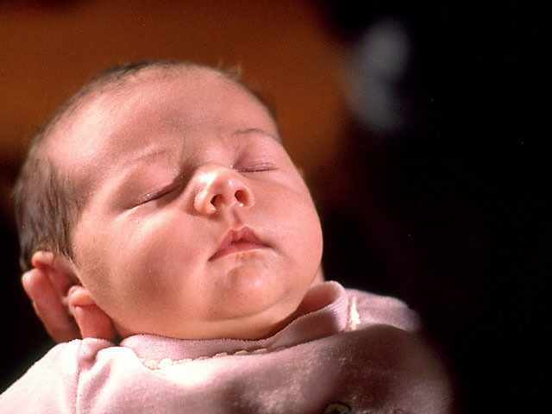

Slide 32
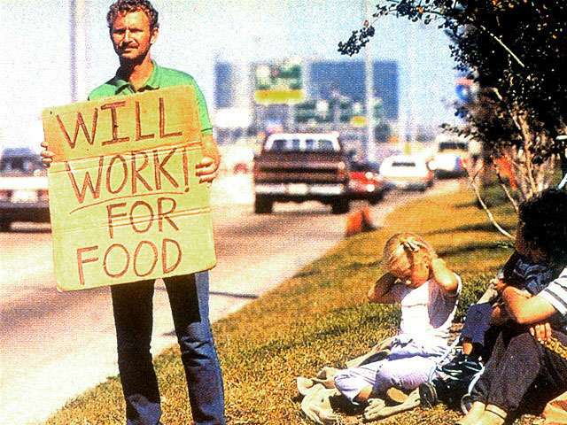
DESEMPREGO

Slide 33
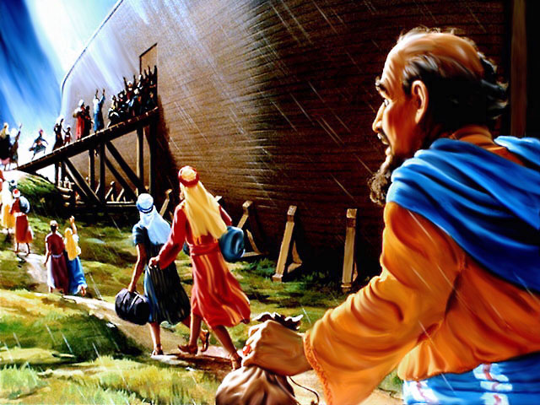
“E NÃO PERCEBERAM, ATÉ QUE VEIO O DILÚVIO, E OS LEVOU A TODOS; ASSIM SERÁ TAMBÉM A VINDA DO FILHO DO HOMEM.” Mateus 24: 39

Slide 34
“Sabendo primeiro isto, que nos últimos dias virão escarnecedores com zombaria, andando segundo as suas próprias concupiscências, dizendo: Onde está a promessa da Sua vinda? “ II Pedro 3: 3,4

Slide 35
TEMPOS DIFÍCEIS
“SABE, PORÉM,ISTO QUE NOS ÚLTIMOS DIAS SOBREVIRÃO TEMPOS PENOSOS; POIS OS HOMENS SERÃO: II Timóteo 3: 1-5

Slide 36
CRUÉIS INIMIGOS DO BEM TRAIDORES ATREVIDOS EGOÍSTAS ORGULHOSOS FALSOS AMANTES DO PRAZER

Slide 37
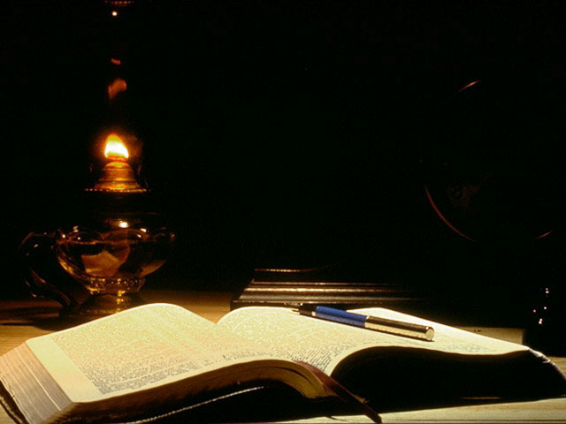
“E será pregado este evangelho do reino por todo o mundo, para testemunho a todas as nações. Então virá o fim.” Mateus 24: 14

Slide 38
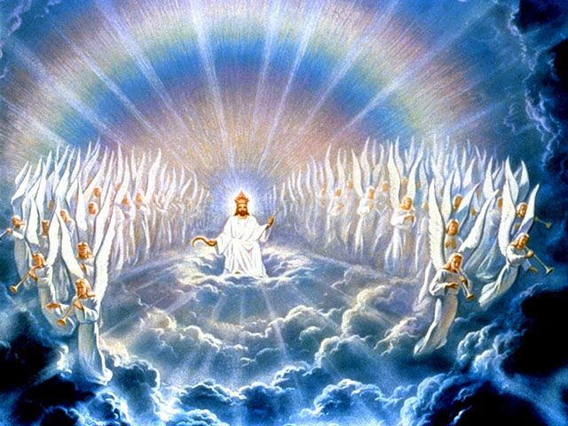
“Passará o céu e a terra, mas as minhas palavras jamais passarão.” Mateus 24:35

Slide 39
“ O SENHOR NÃO RETARDA A SUA PROMESSA, AINDA QUE ALGUNS A TÊM POR TARDIA; PORÉM TEM PACIÊNCIA PARA CONVOSCO, NÃO QUERENDO QUE NINGUÉM SE PERCA, SENÃO QUE TODOS SE ARREPENDAM.” II Pedro 3: 9

Slide 40
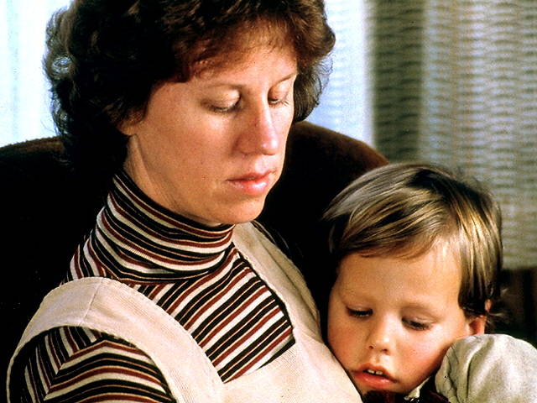

Slide 41
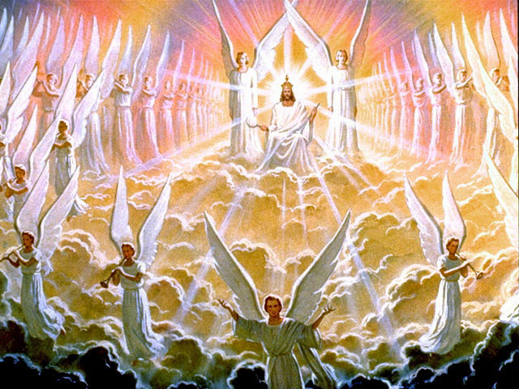

Slide 42
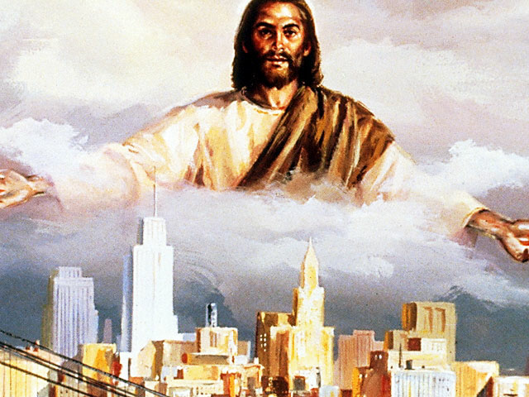
VIREI OUTRA VEZ

Slide 43
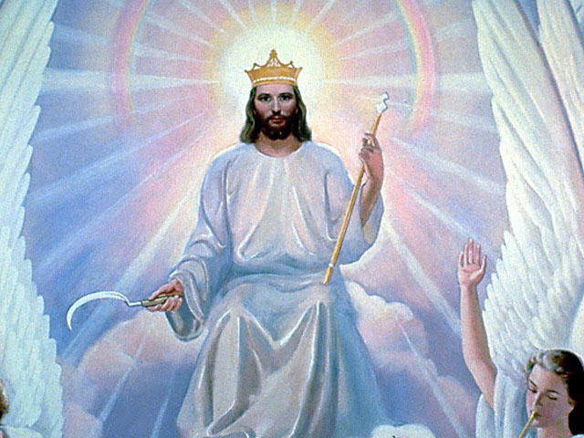
“O VENCEDOR SERÁ ASSIM VESTIDO DE VESTIDURAS BRANCAS, E DE MODO NENHUM RISCAREI O SEU NOME DO LIVRO DA VIDA; PELO CONTRÁRIO, CONFESSAREI O SEU NOME DIANTE DE MEU PAI E DIANTE DOS SEUS ANJOS.” APOC. 3:5

Slide 44
